Slide 1

WorHou
Integrantes: Daladier Uribe Marín
Duan Alexander López Rodríguez
Bogotá D.C.

Slide 2
Objetivo general
Crear una aplicación web con el fin de que funcione como plataforma de trabajos para estudiantes.

Slide 3
Objetivos especificos
Ofrecerá la opción de subir archivos en formato PDF.
Ver las características del trabajo (Nombre, Descripción, Fecha de publicación y Quien lo público).
Descarga de archivos en formato PDF.
Manejo de datos de forma segura.
Podrá acceder a la función de ayuda.

Slide 4
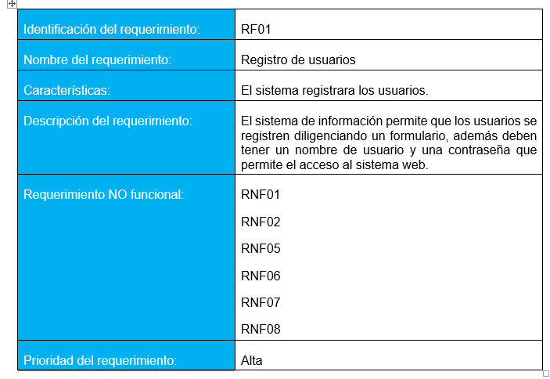
Requerimientos

Slide 5
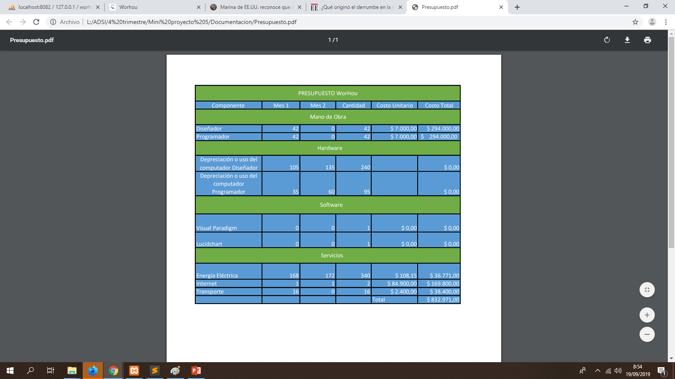
presupuesto

Slide 6
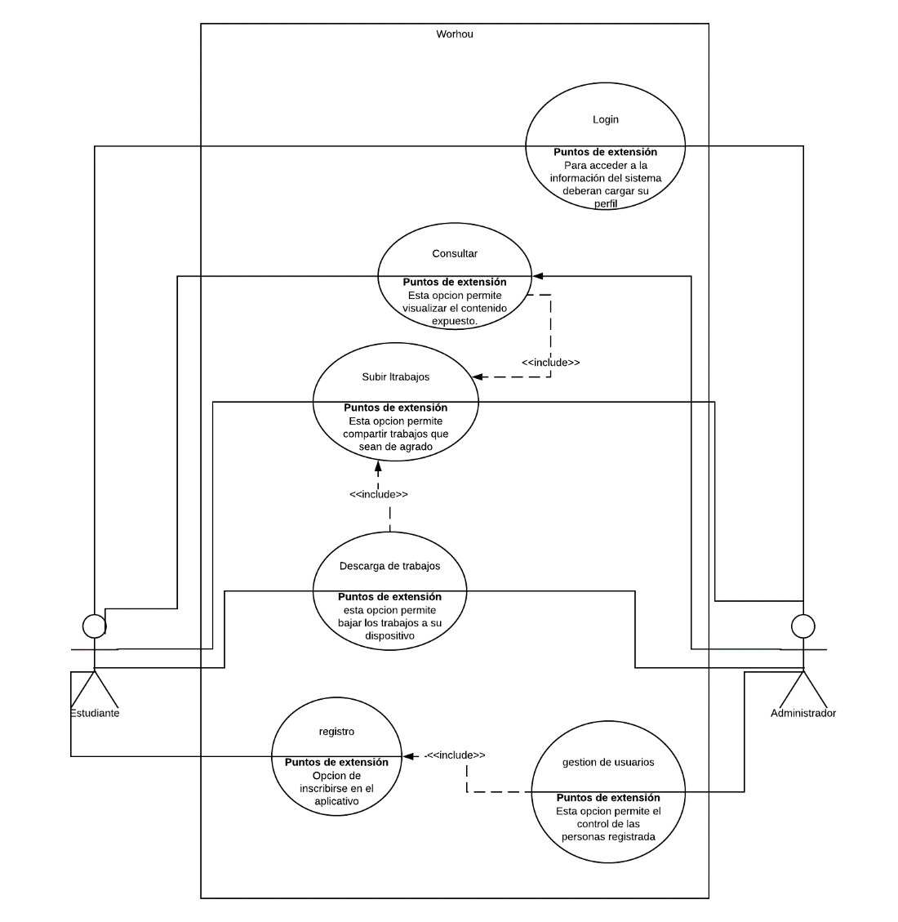
Caso de uso

Slide 7
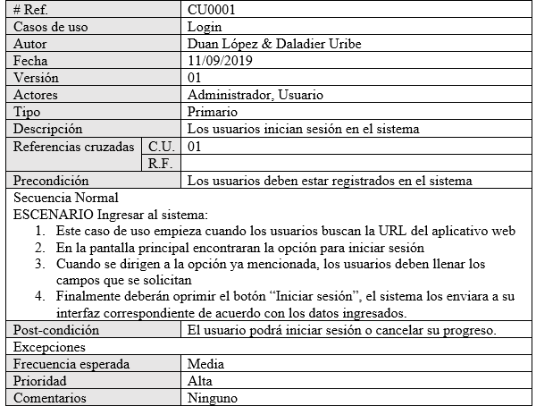
Caso de uso extendido

Slide 8
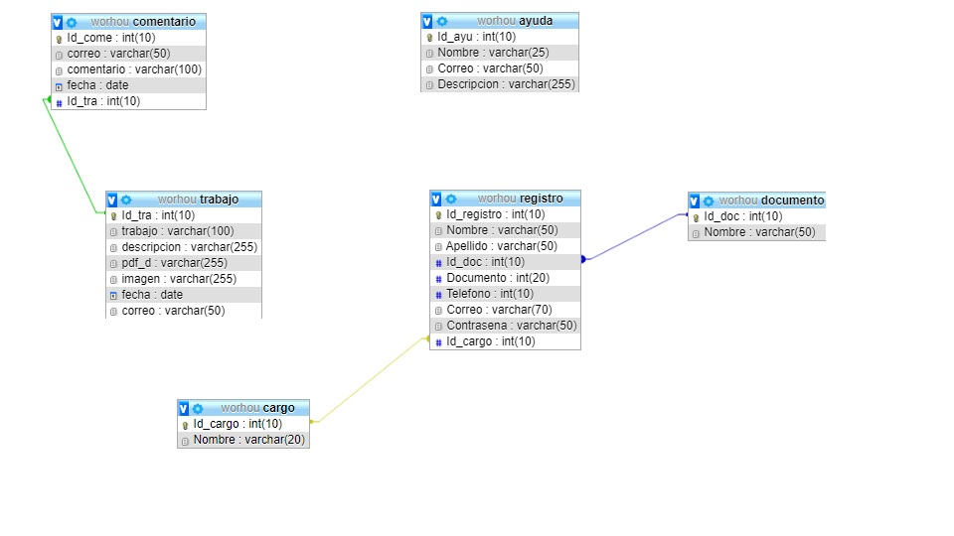
Modelo relacional

Slide 9
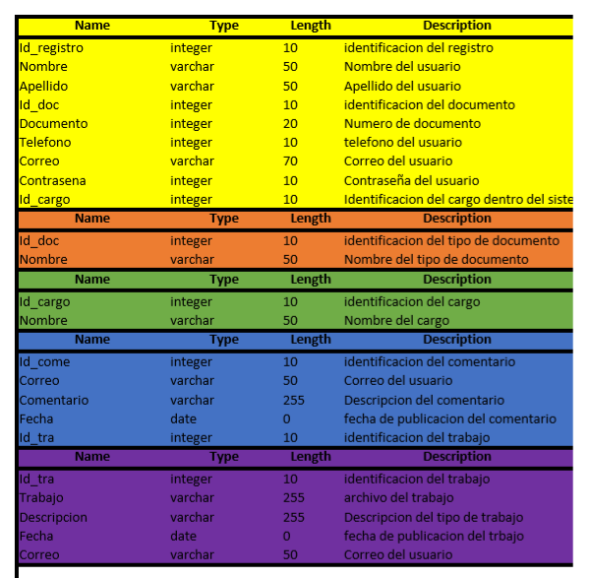
Diccionario de datos

Slide 10
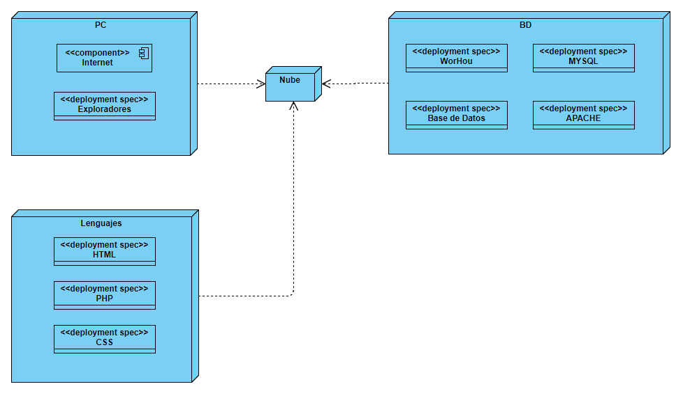
Diagrama de distribución

Slide 11
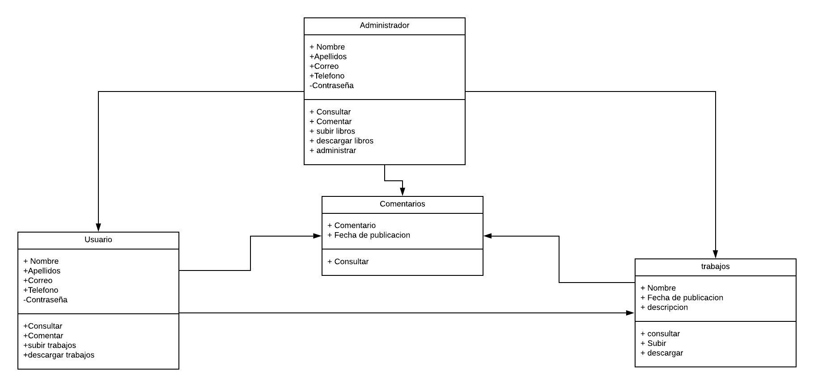
DIAGRAMA DE CLASES

Slide 12
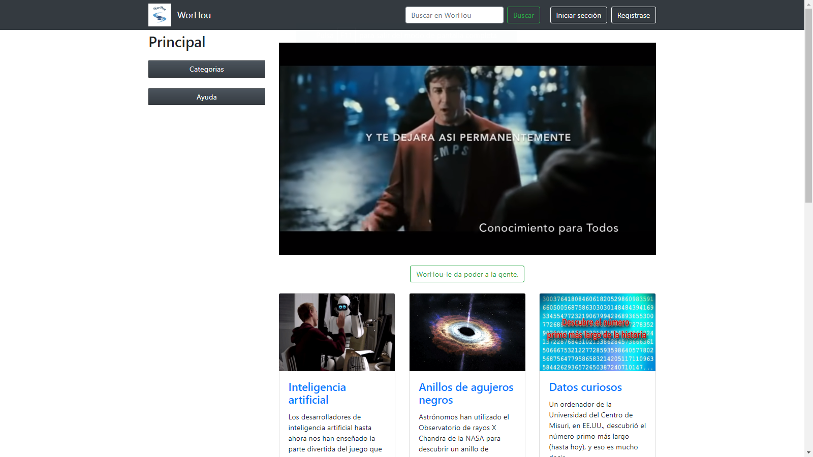
APLICATIVO

Slide 13
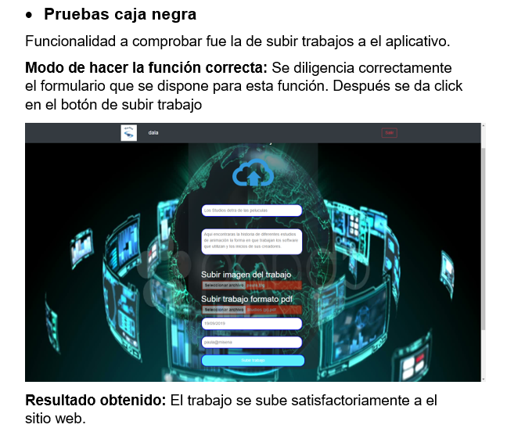
pruebas

Slide 14
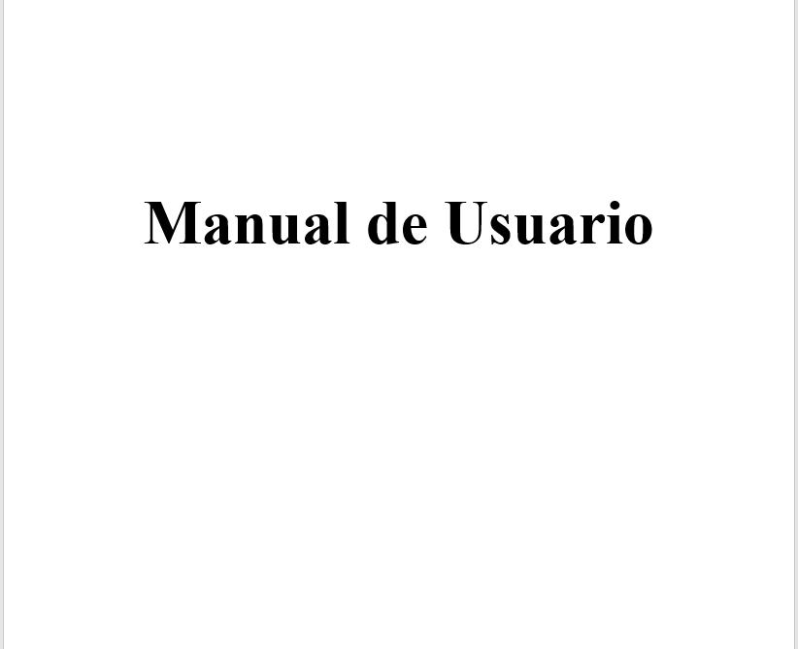
Manual usuario

Slide 15
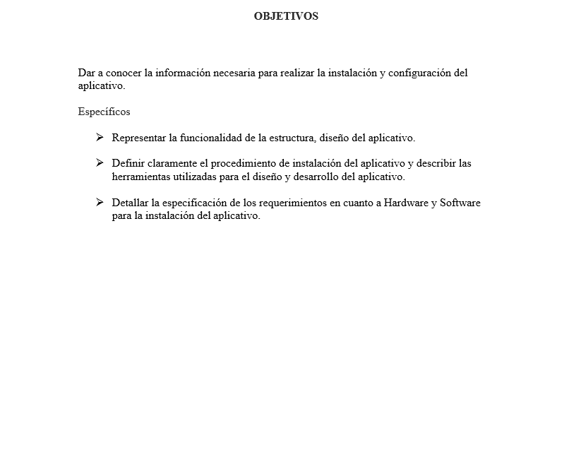
Manual Técnico

Slide 16
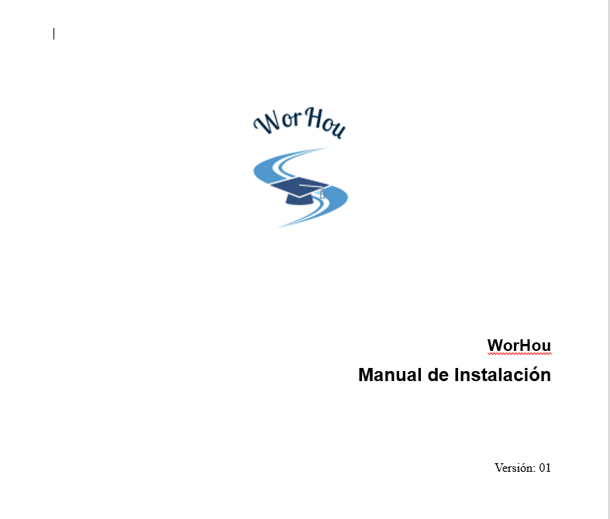
Manual de instalación

Slide 17
GRACIAS POR SU ATENCION.

